Slide 1
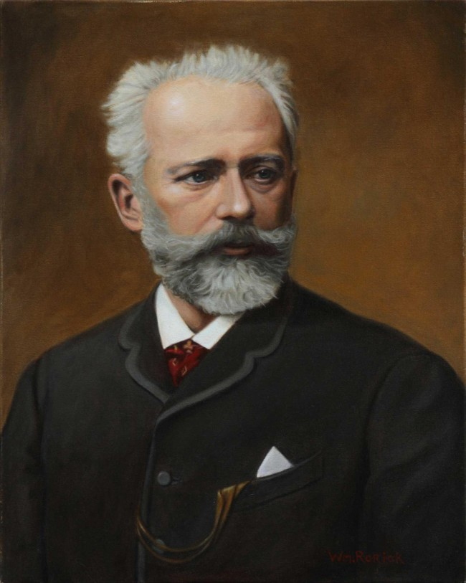

Пётр Ильич
Чайковский

Slide 2
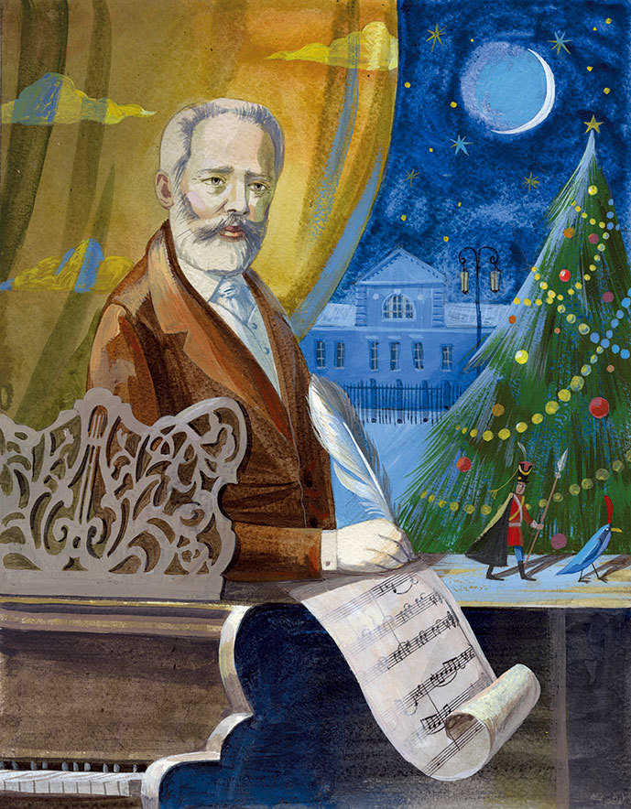
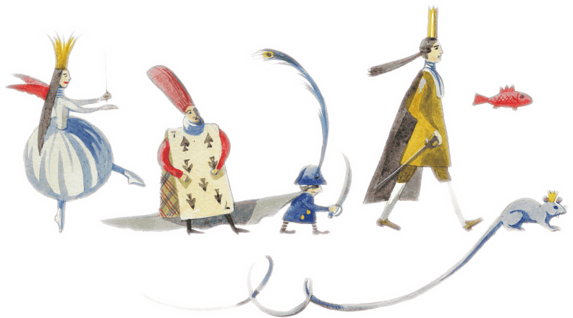
Петр Ильич Чайковский – великий русский композитор. Его музыку знают во всем мире и взрослые и дети.

Slide 3
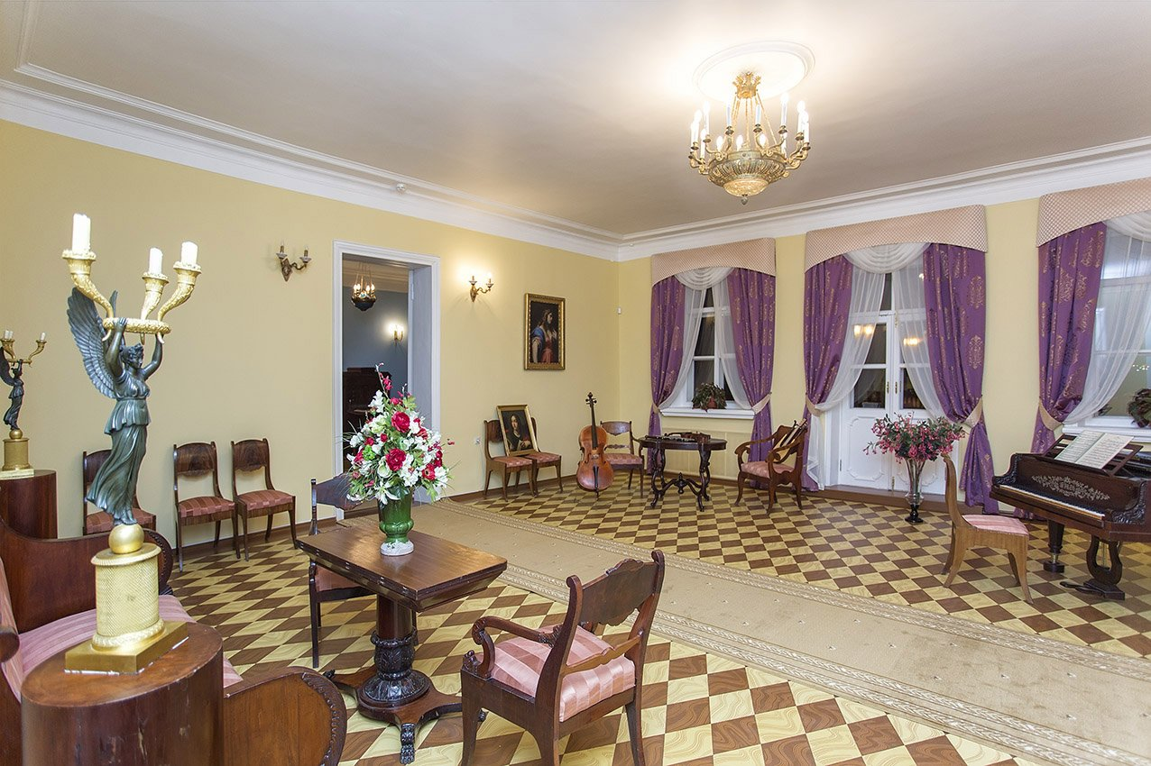
Петр Ильич Чайковский жил и писал музыку тогда, когда еще не было электричества, телевизоров и компьютеров.

Slide 4
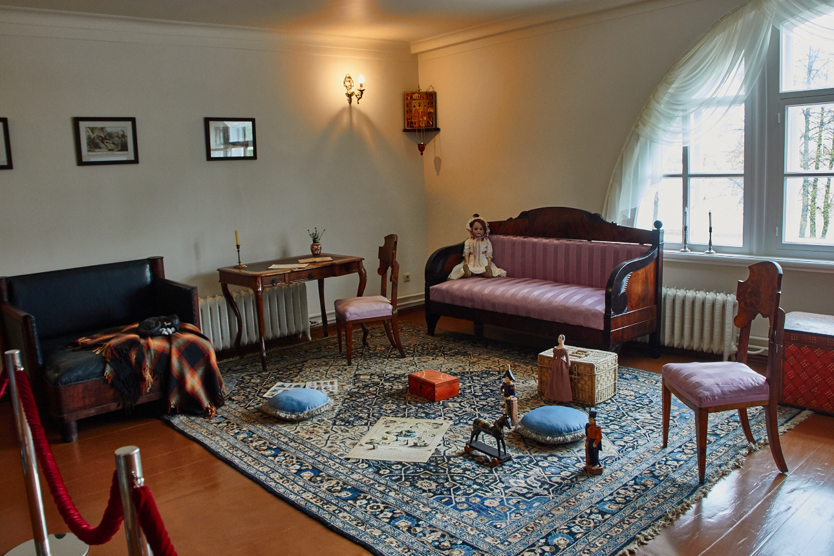
Петр Ильич Чайковский жил и писал музыку тогда, когда еще не было электричества, телевизоров и компьютеров.

Slide 5
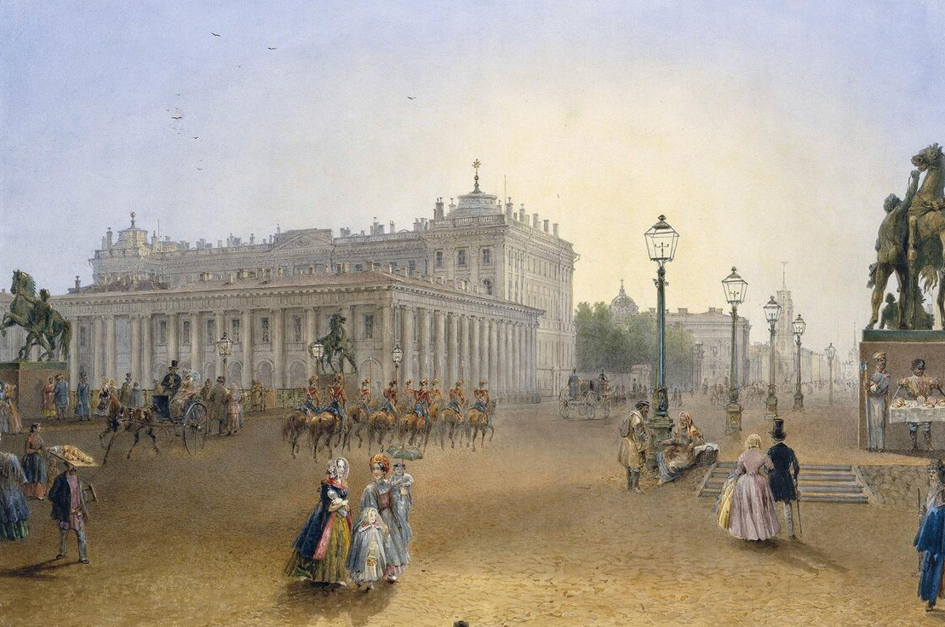
Люди ездили не на машинах, а на лошадях и в каретах.

Slide 6
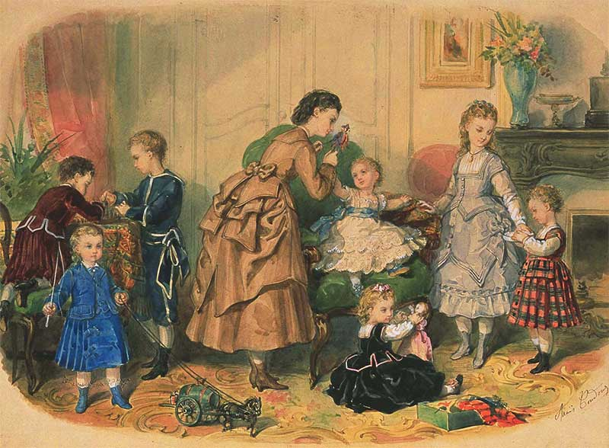
В детстве Петр Ильич любил разные игры и веселые забавы. Впрочем, как и все дети.

Slide 7
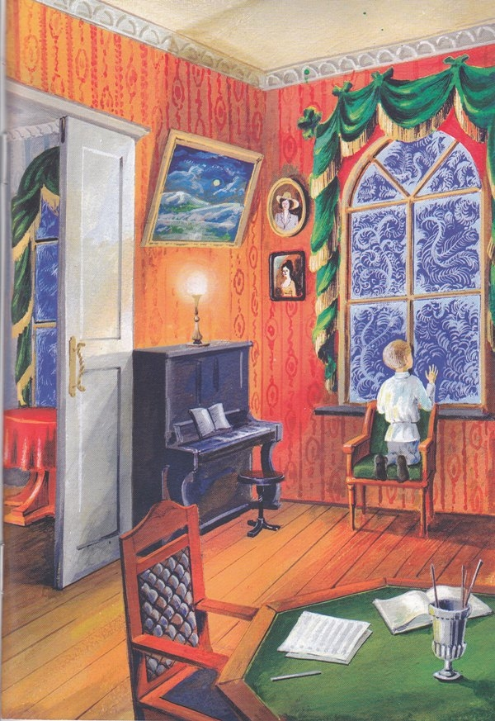
Но у него была одна особенность – мальчику нравилось прислушиваться к звукам, которые раздавались вокруг него.

Slide 8
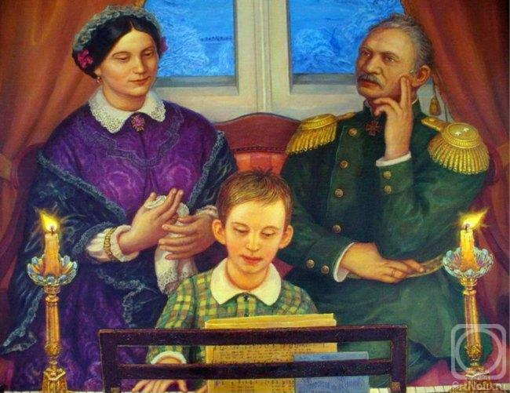
Ему казалось, что из них складываются мелодии и тогда он садился за фортепиано и пытался их сыграть.

Slide 9
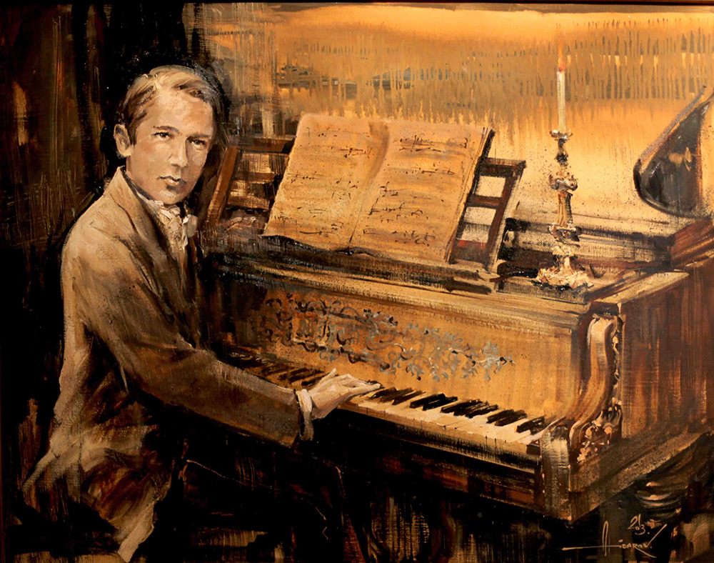
Так он начал сочинять музыку.

Slide 10
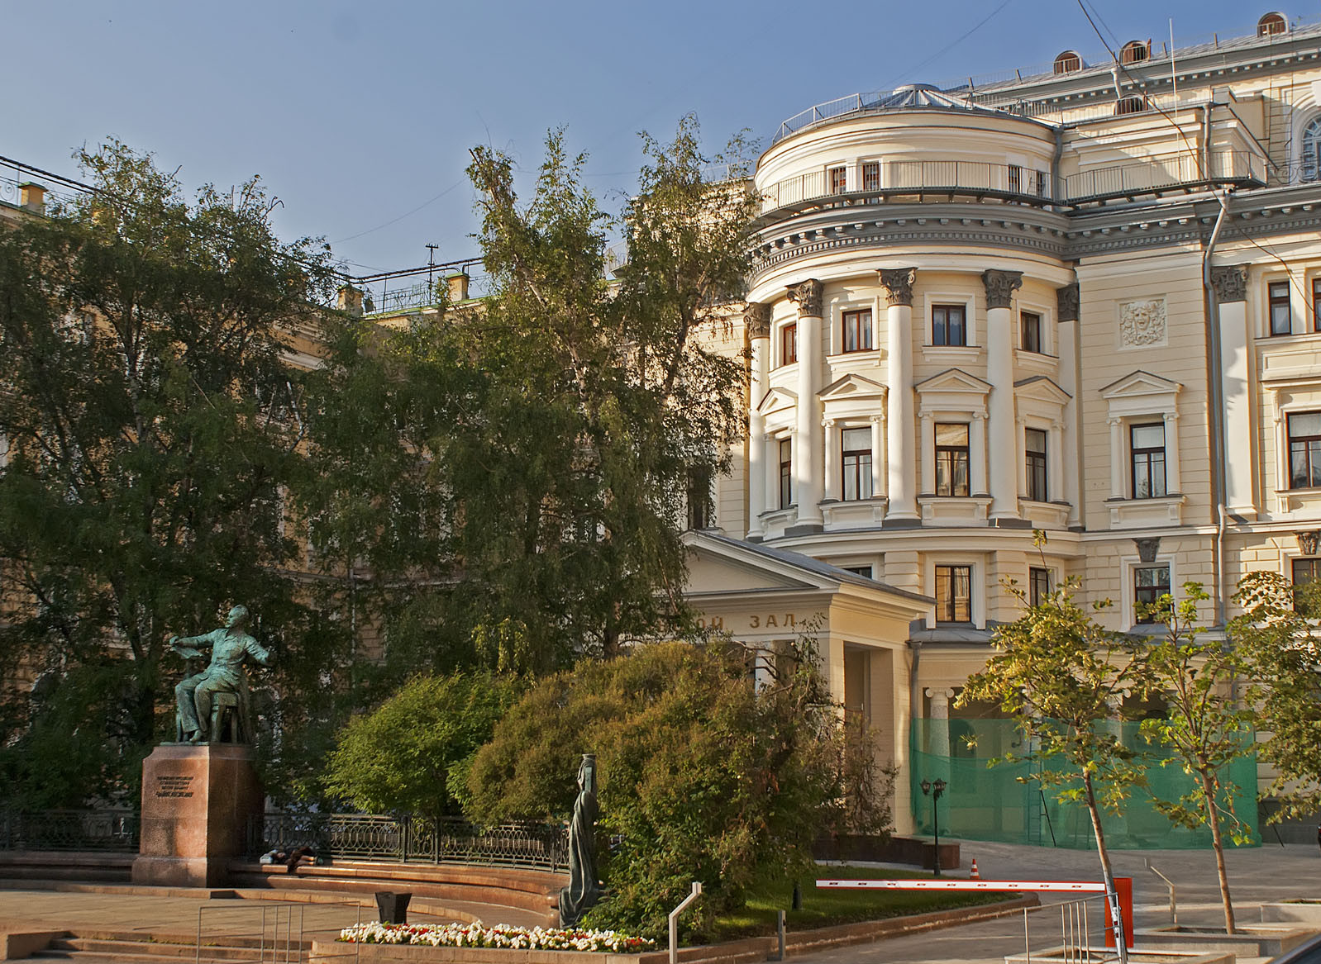
А чтобы получить профессию композитора Чайковский окончил музыкальную консерваторию.

Slide 11
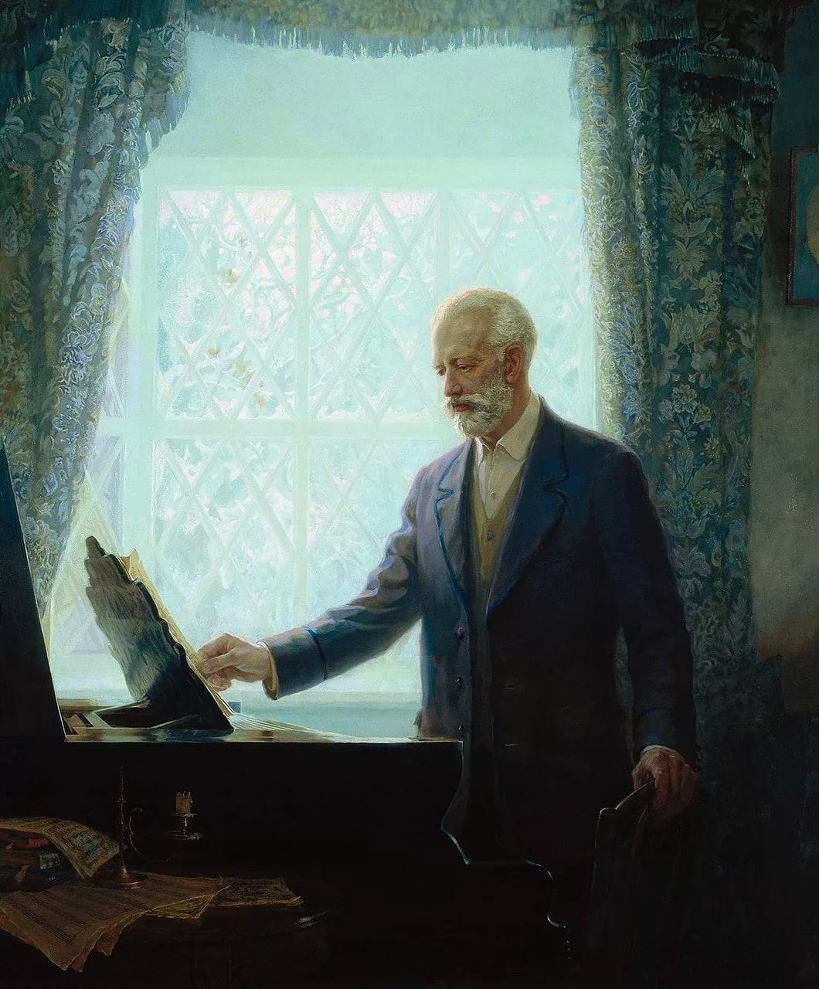
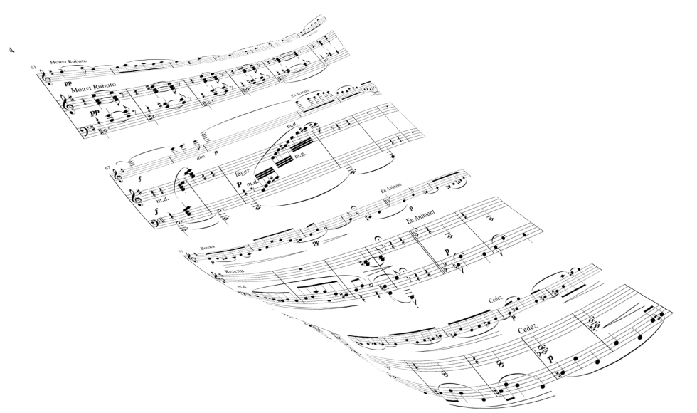
Композитор очень любил детей. Однажды ему пришла идея написать музыкальные произведения для детей.

Slide 12
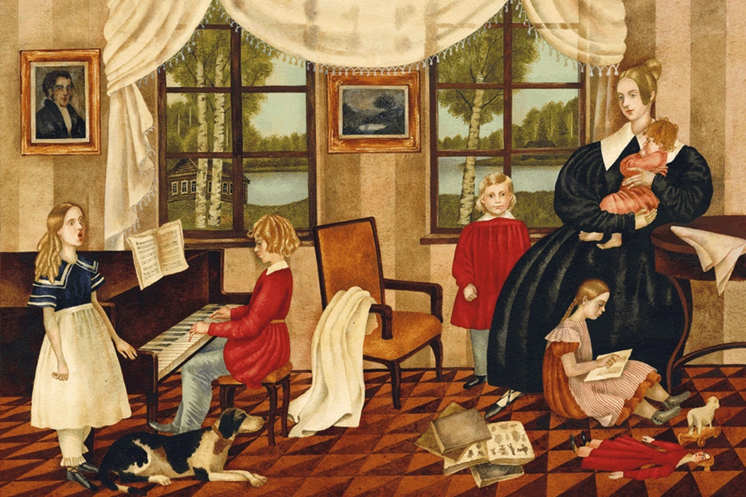
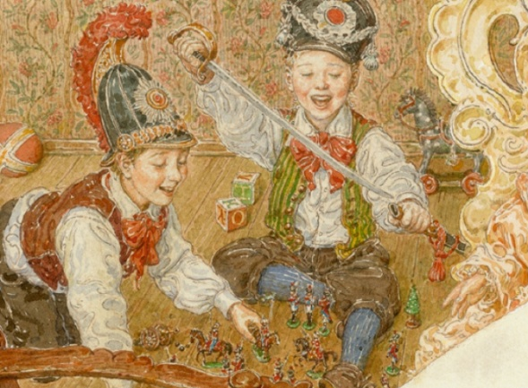
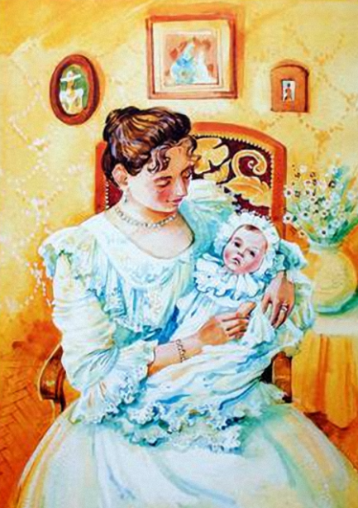
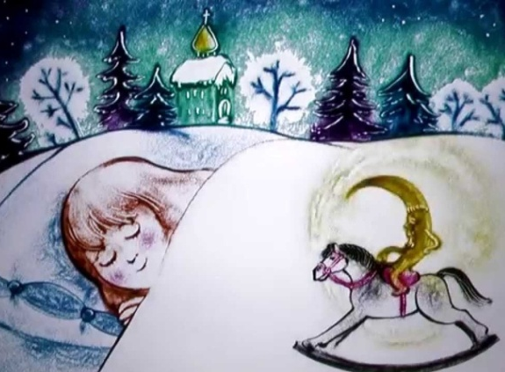
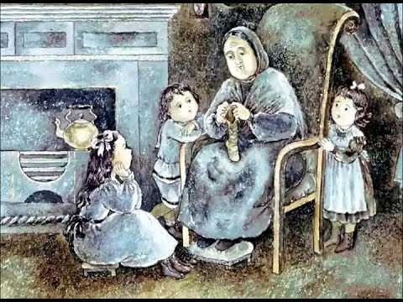
Чайковский хотел, чтобы у ребят были мелодии, в которых рассказывалось об играх, занятиях детей в течение дня, о том, как они слушают нянины сказки, мамины песенки.

Slide 13


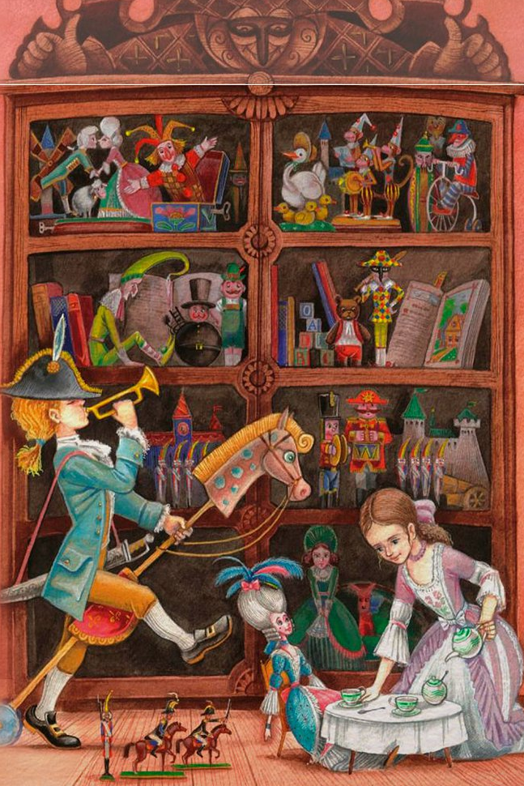
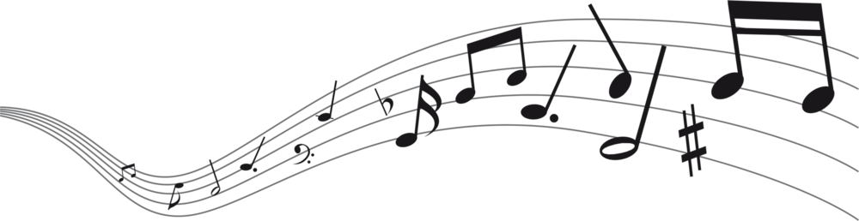
И он создал несколько произведений для фортепиано, которые назвал «Детский альбом».

Slide 14
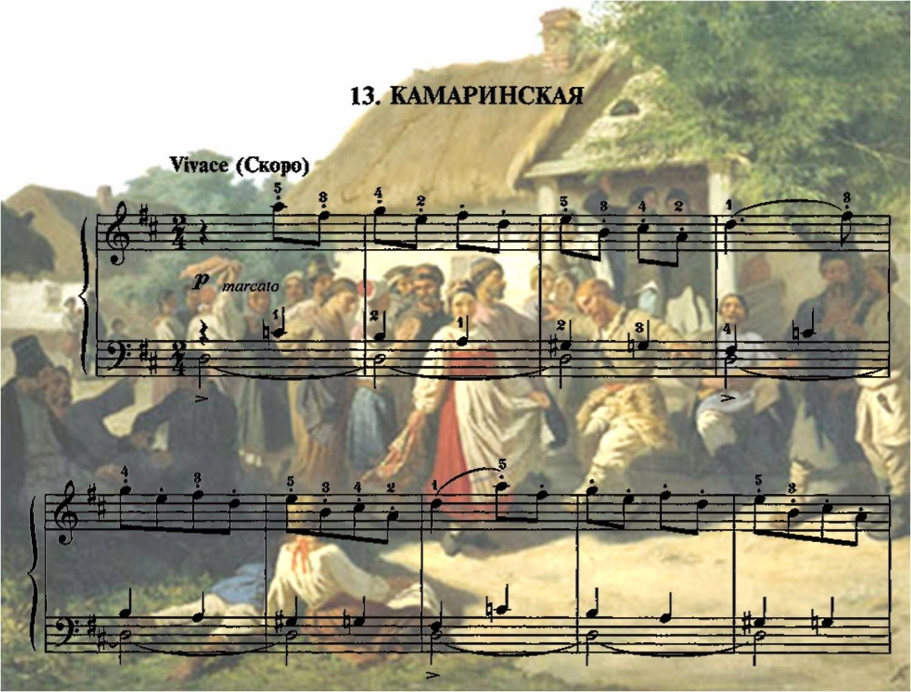
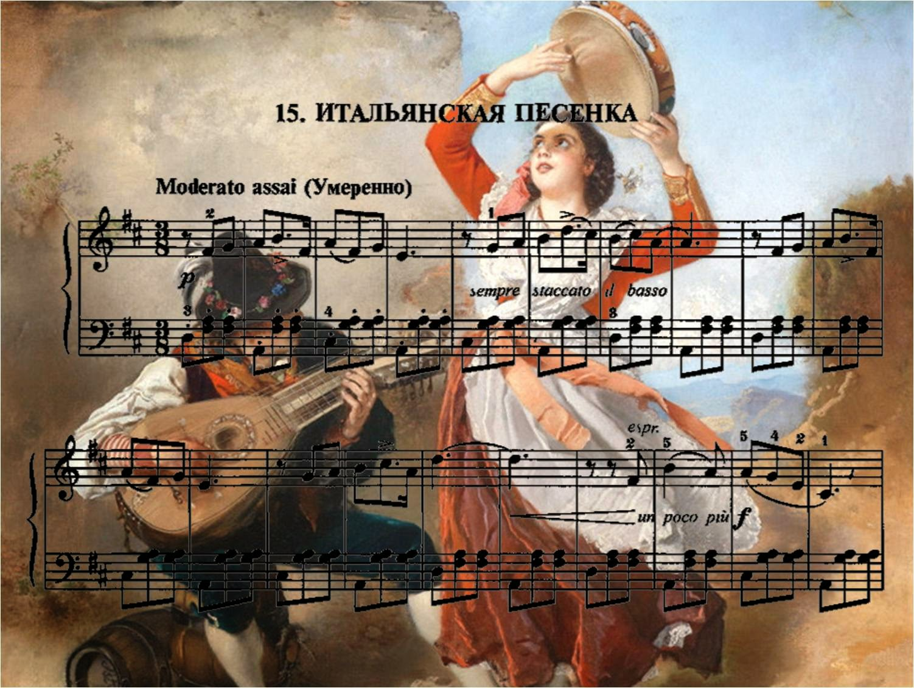
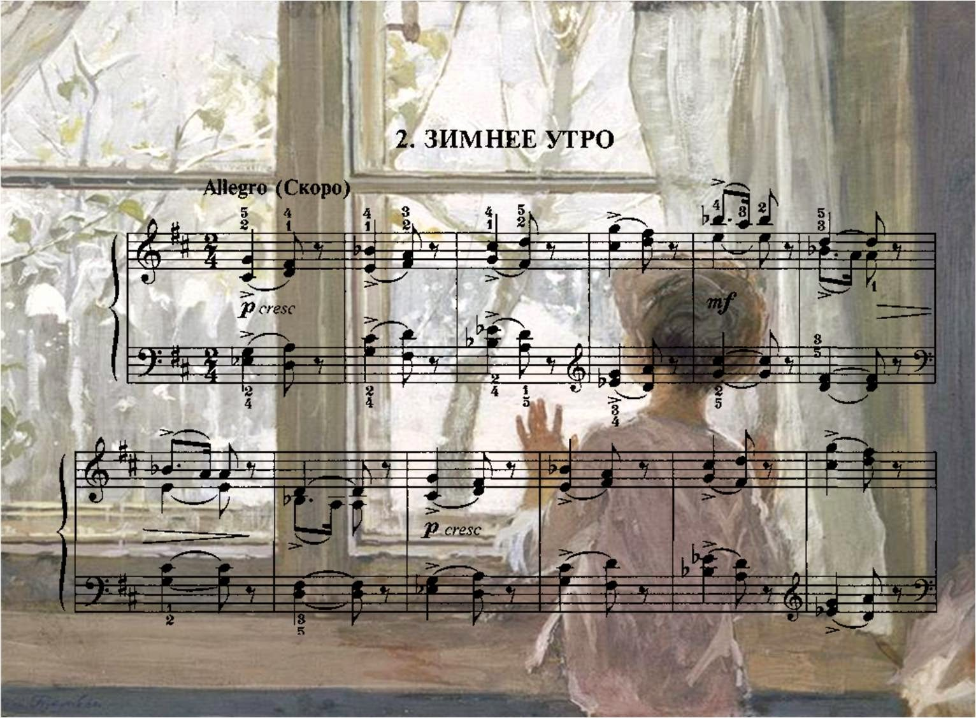
Музыка этого альбома очень разнообразная: веселая и грустная, быстрая и медленная, задумчивая и игривая. В сборнике представленные все основные жанры: марш, танец и песня.
Послушаем отрывки из произведений этого альбома.

Slide 15
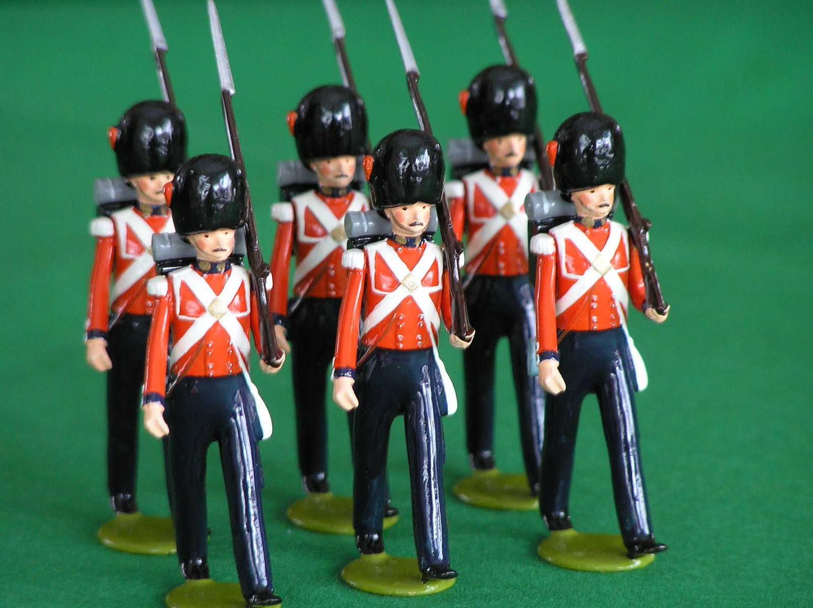

Слушая «Марш деревянных солдатиков» мы представляем,
как мальчики играют с игрушечными воинами.

Slide 16
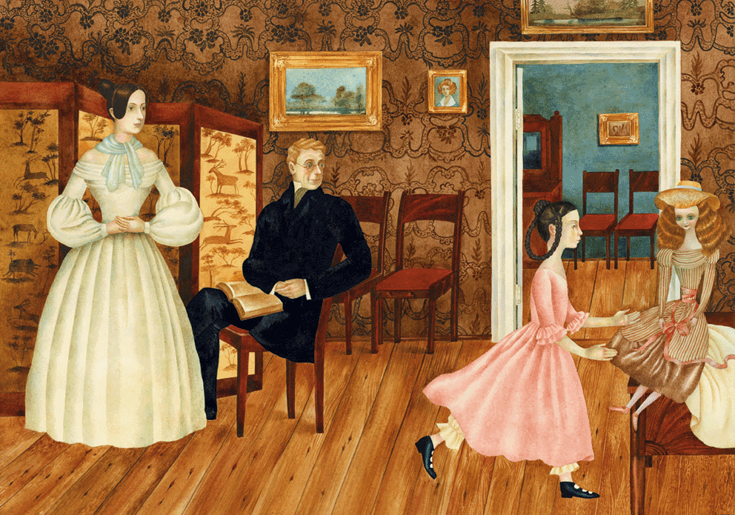
Под музыку пьесы «Новая кукла» радуемся
вместе с девочкой новой игрушке.

Slide 17
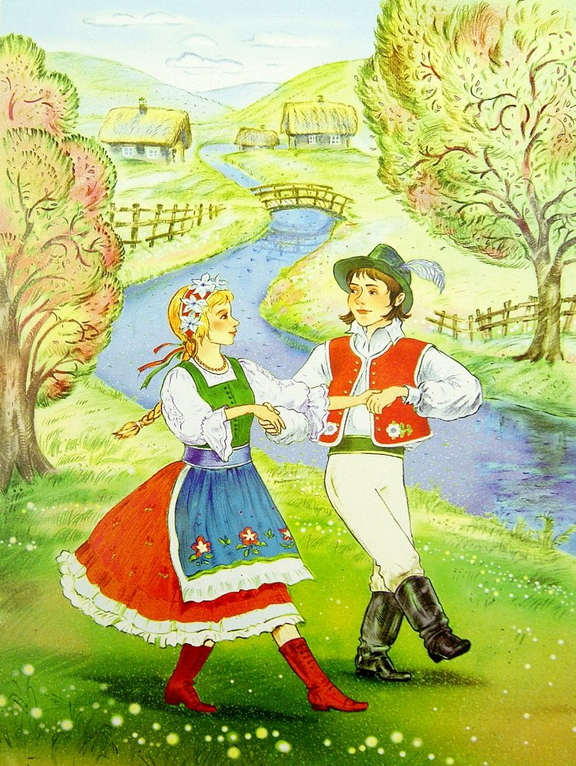
Полька
Под музыку польки или вальса
хочется пуститься в пляс.

Slide 18
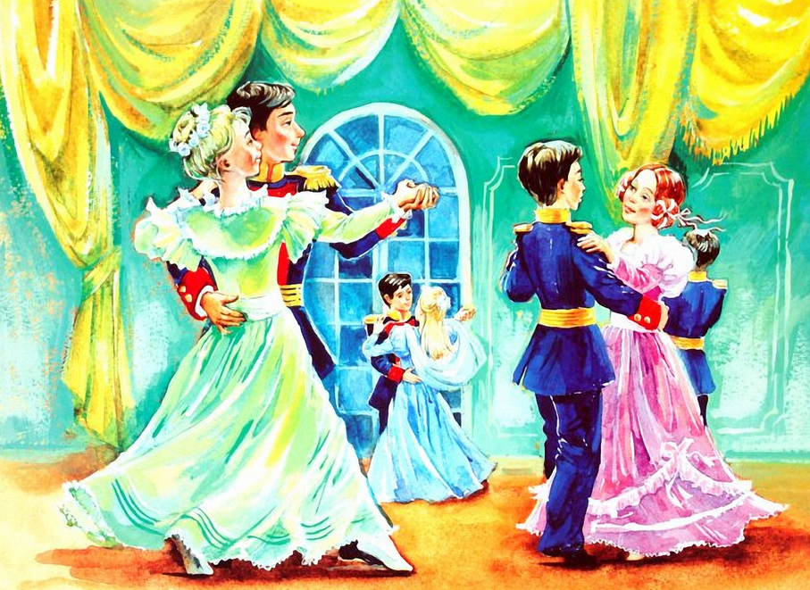
Вальс
Под музыку польки или вальса
хочется пуститься в пляс.

Slide 19
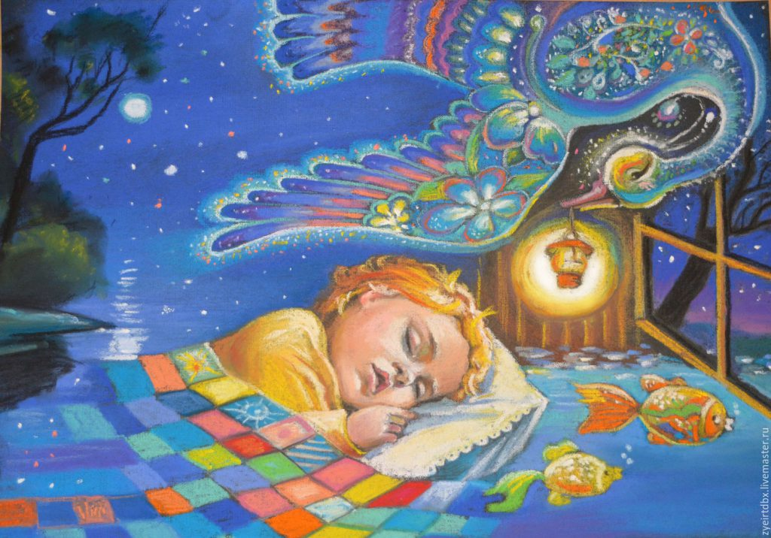
А мелодия «Сладкой грёзы» убаюкивает.

Slide 20
МАДОУ детский сад № 2 г. Ивделя

